Slide 1
Verejné firmy: vitajte v uzavretom svete vlažných pravidiel
REBRÍČEK TRANSPARENTNOSTI ŠTÁTNYCH, MESTSKÝCH
A ŽUPNÝCH FIRIEM
Transparency International Slovensko 2015

Slide 2
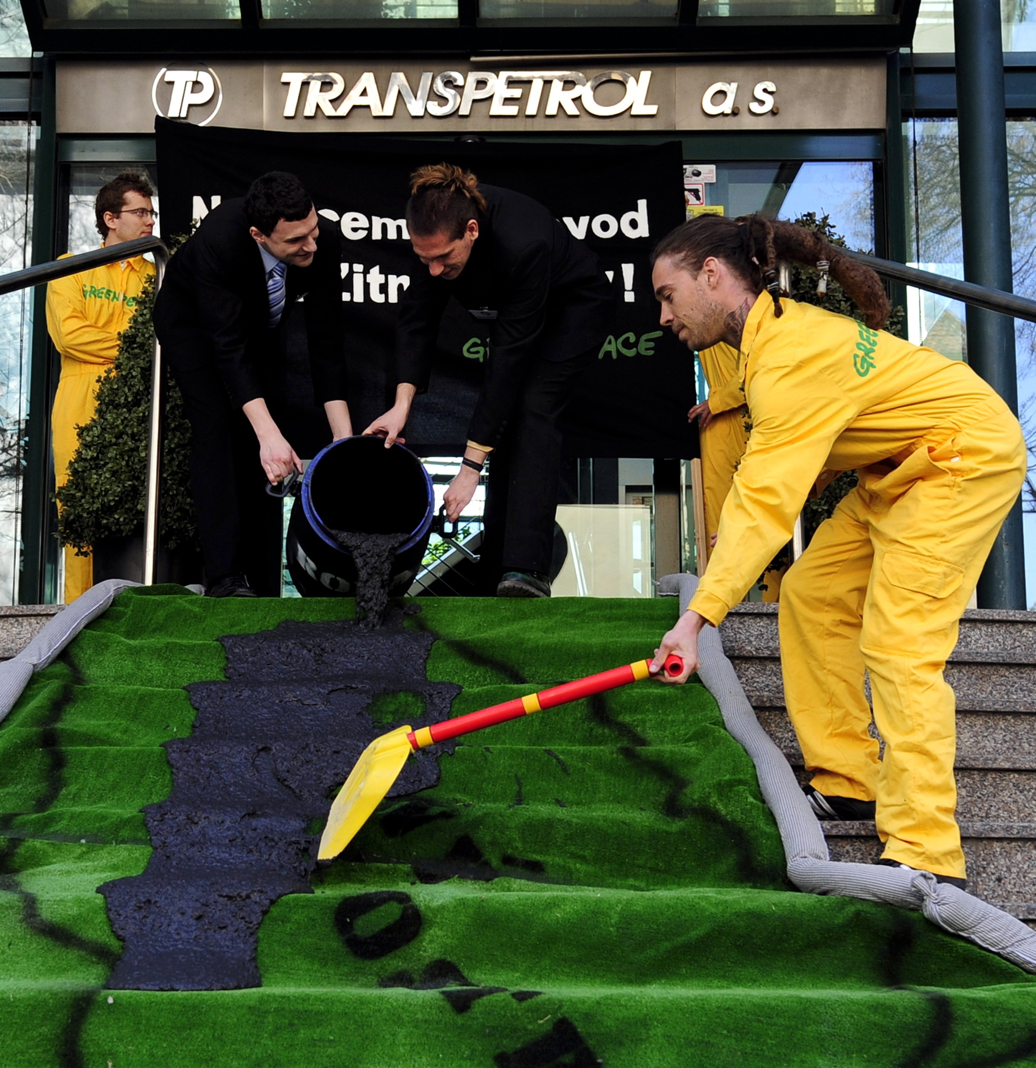
Prečo kontrolovať firmy
V apríli 2015 padol pre klientelistický škandál v štátnej firme MH Invest Minister hospodárstva Pavol Pavlis (Smer) hospodárstva
Išlo skôr o ojedinelý prípad odhalenia netransparentnosti vo firmách vlastnených štátom či samosprávou
Manažmenty firiem sú pod oveľa menším dohľadom obyvateľov, médií, aktivistov
Obmedzene sa na ne pre ochranu na trhu vzťahuje aj infozákon
V desiatke najväčších zamestnávateľov na Slovensku pritom figuruje až päť firiem stopercentne vlastnených štátom
80 najväčších verejných spoločností dovedna hospodári s vyše 9,5 miliardami eur. To je ekvivalent polovice výdavkov štátneho rozpočtu

Slide 3
Otvorené firmy
Osvedčeným nástrojom na poukazovanie nedostatkov pri kontrole verejných firiem je rebríček transparentnosti (2012, 2015)
Rebríček meral otvorenosť v 81 verejných firmách, z toho v 46 štátnych, 31 mestských a 4 župných
Slovenské verejné firmy sú v priemere transparentné len na 38 percent
Štátne firmy sú transparentnejšie ako mestské a župné
Zahraničné štátne firmy sú takmer dvakrát také otvorené ako naše
Naše verejné firmy zverejňujú na stránkach o svojom hospodárení, manažmente a pravidlách len minimum, neprehľadné je často aj zverejňovanie zmlúv, faktúr a objednávok
Často nepomôže ani infozákon, ktorý sa na obchodné spoločnosti vzťahuje len obmedzene
www.firmy.transparency.sk

Slide 4
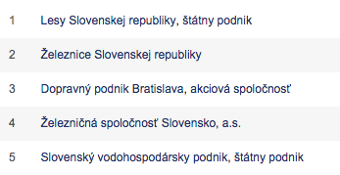
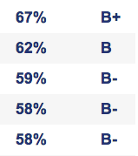
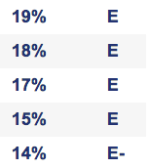
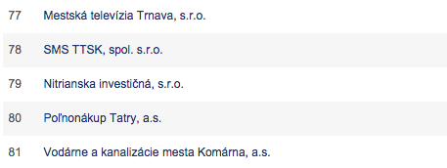
Rebríček verejných firiem
V prvej polovici iba sedem mestských firiem
Najlepší z nich DP BA
Do prvej 40-tky sa nezmestil SPP s výškou tržieb 1,9 miliárd

Slide 5
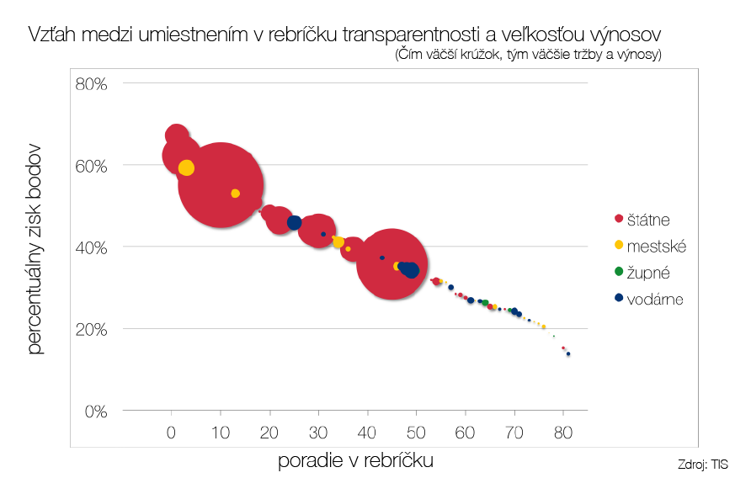
Poradie PoDľa Veľkosti tržieb
Notes:
V prvej polovici iba sedem mestských firiem
Najlepší z nich Dopravný podnik Bratislava
Do prvej štyridsiatky sa nezmestil SPP s výškou tržieb 1,9 miliárd

Slide 6
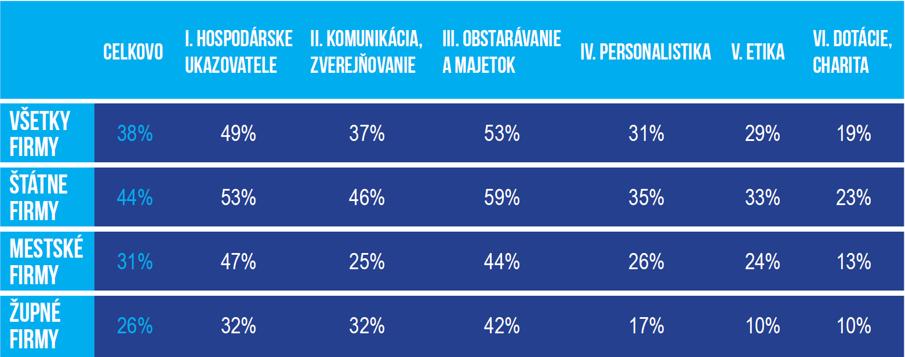
Poradie PoDľa OBLASTÍ
Najlepšie spoločnosti obstáli v kategórii obstarávanie a majetok, kde v sumáre získali 53 percent bodov
Vo všetkých zvyšných piatich kategóriách nezískali ani polovicu možných bodov
Najhoršie verejné firmy dopadli v oblasti poskytovania dotácií a charity, kde v priemere dosiahli iba 19 percent

Slide 7
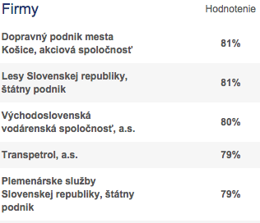
Hospodárske ukazovatele
Kľúčové dokumenty o hospodárení nezriedka chýbajú. Výročnú správu zverejňuje pravidelne na webe sedem z desiatich firiem, výkaz ziskov a strát a súvahu len dve tretiny
Rovnaký počet nezverejňuje na stránke žiadne výkonnostné plány na aktuálny rok a efektívnosť podnikov tak verejnosť môže kontrolovať len ťažko

Slide 8
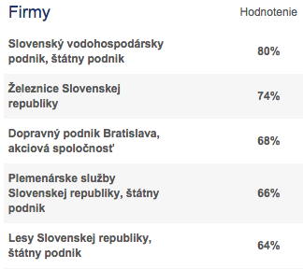
Komunikácia, zverejňovanie
V testovaní odpovedí na infožiadosť občana neodpovedala zákonne až štvrtina firiem
Vodárenské spoločnosti odpovede koordinovali cez svoju asociáciu, Turčianska vodárenská následne zmenila odpovede k horšiemu

Slide 9
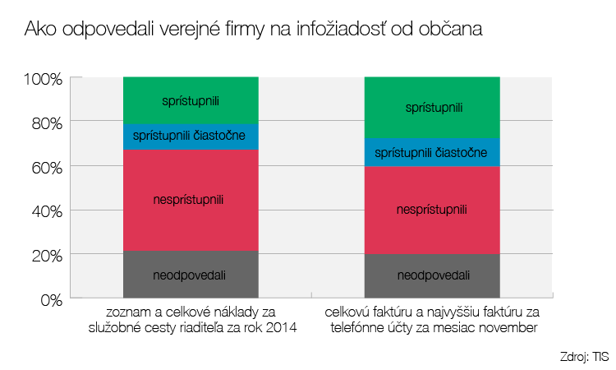
DODRŽIAVANIE INFOZÁKONA
67%
59%
Notes:
Služobné cesty – nedopovedali alebo nesprístupnili – 67%
Telefónne faktúry – 59%

Slide 10
odpovede na žiadosť občana
Automobilové opravovne ministerstva vnútra
Rudné bane

Slide 11
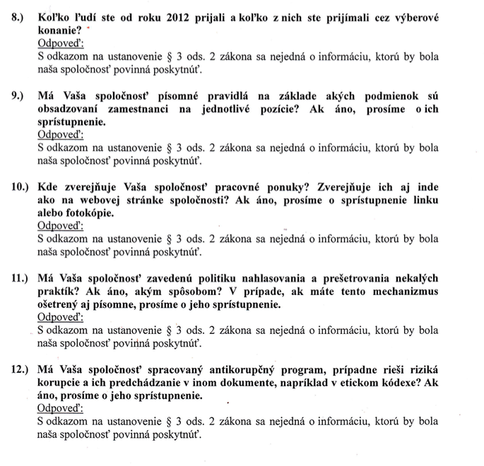
Sporný výklad infozákona
Niektoré spoločnosti si výnimku pre verejné obchodné spoločnosti v infozákone (zverejňovať musia len informácie o hospodárení s verejnými prostriedkami a nakladaní s majetkom štátu, župy ale obce) vysvetľujú tak široko, že o nich nezistíte prakticky nič. Takto na väčšinu otázok odpovedali Mestské lesy Košice, TIS rozhodnutie napadne na súde

Slide 12
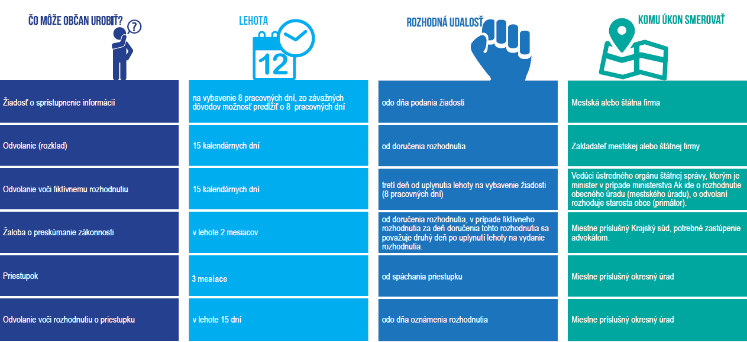
Manuál aktívneho občana pri kontrole verejných firiem
Zdroj: TIS

Slide 13
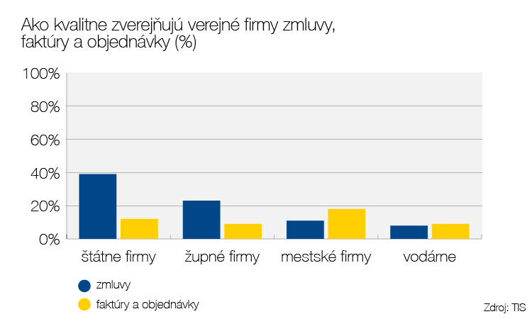
KVALITA ZVEREJŇOVANIA ZMLÚV
Chabé je aj zverejňovanie zmlúv, často chýbajú prílohy, možnosť vyhľadávať a triediť dokumenty podľa sumy či protistrany

Slide 14
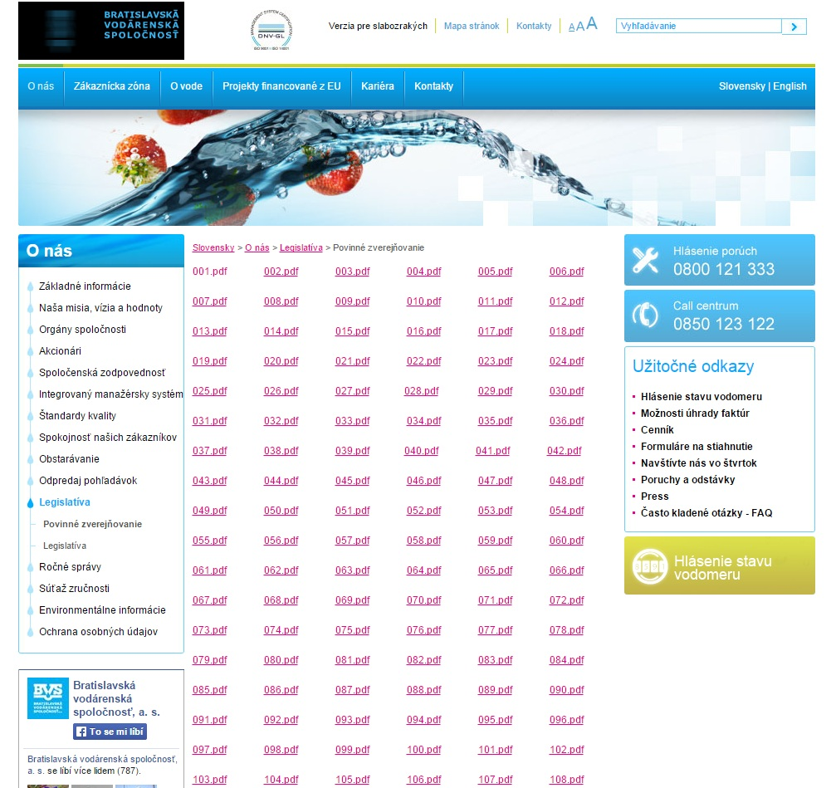
Ako zmluvy nezverejňovať
Faktúry a objednávky firmy nezriedka zverejňujú len ako zoznam nič nehovoriacich súborov a čísel
Ak by firma chcela verejnosti maximálne sťažiť prístup k informáciám zo zmlúv neurobila by to inak:
Bratislavská vodárenská spoločnosť

Slide 15
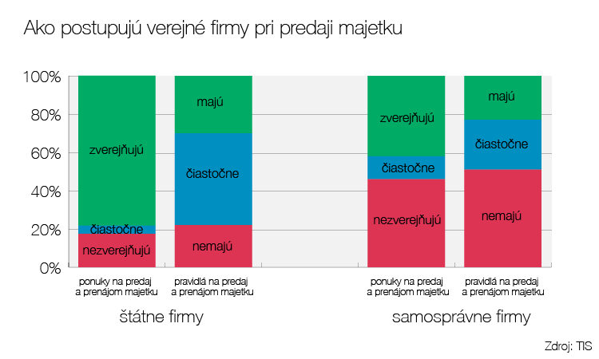
Predaj a prenájom majetku
Notes:
Štátne – majetok na webe zverejňuje 78%, a až 78% tvrdí, že pravidlá má (30% poskytli)
Samosprávne - majetok na webe má – 42%, tvrdí, že má pravidlá – 49%

Slide 16
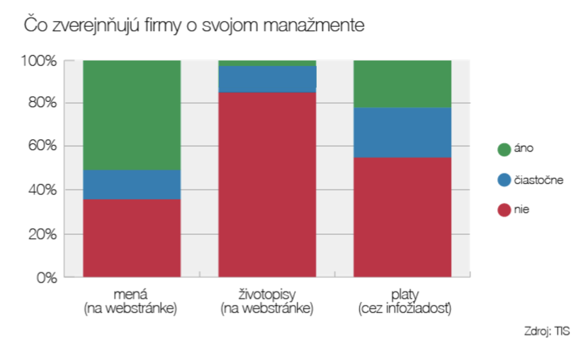
Informácie o manažéroch
Notes:
Nesprístupnili mená – 36%
Životopisy – 85%
Platy – 55%

Slide 17
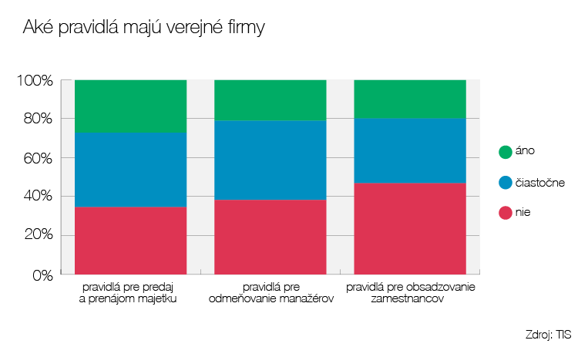
FIREMNÉ PRAVIDLÁ
Notes:
Nemá pravidlá na predaj majetku – 35%
Na odmeňovanie – 38%
Na obsadzovanie pozícií – 47%

Slide 18
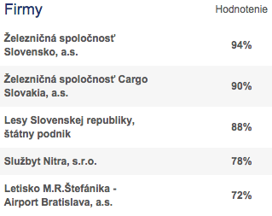
Etika
Etický kódex má na webe zverejnený iba jedna z ôsmich spoločností
Oproti roku 2012 je to dvojnásobný nárast
Viacero spoločností odpovedalo, že etický kódex majú, ale považujú ho za interný dokument
Ochrana ohlasovateľov korupcie a antikorupčný program sú u nás stále raritou, ich náznaky má len 12, resp. 5 percent verejných firiem

Slide 19
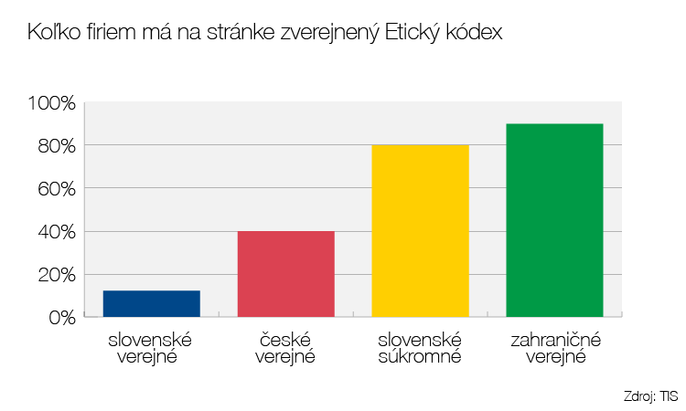
Etický kódex
Notes:
Slovenské verejné – 12%
České – 40%
Súkromné – 80%
Zahraničné – 90%

Slide 20
ochrana Ohlasovateľov korupcie a antikorupčný program
Bytový podnik mesta Banská Bystrica
Rudné bane (39 stálych zamestnancov)
Poznámka: Šéfa Rudných baní v roku 2012 odvolali po policajnom vyšetrovaní úplatkárskej kauzy.
Bratislavská teplárenská

Slide 21
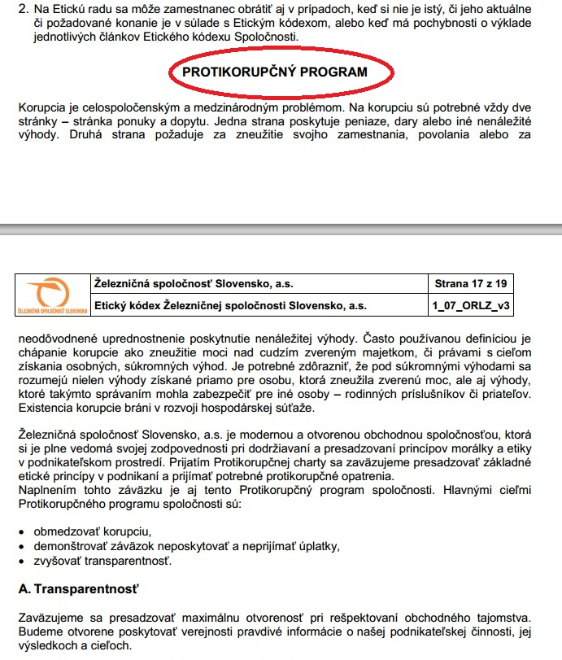
Svetlá výnimka
Antikorupčný program je stále raritou:
Železničná spoločnosť Slovensko

Slide 22
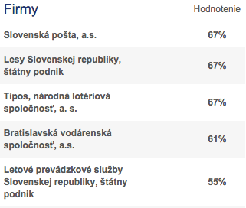
Dotácie, charita
Deväť z desiatich spoločností nemá na stránke uvedené, koho podporili reklamou či darom
Až 80 percent nemá na prideľovanie podpory externým žiadateľom ani písané pravidlá

Slide 23
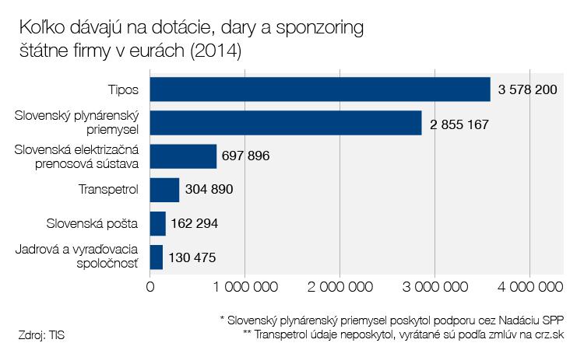
Najštedrejšie firmy
Notes:
Len 5 firiem s najväčšími príspevkami rozdá ročne necelých 8 miliónov eur

Slide 24
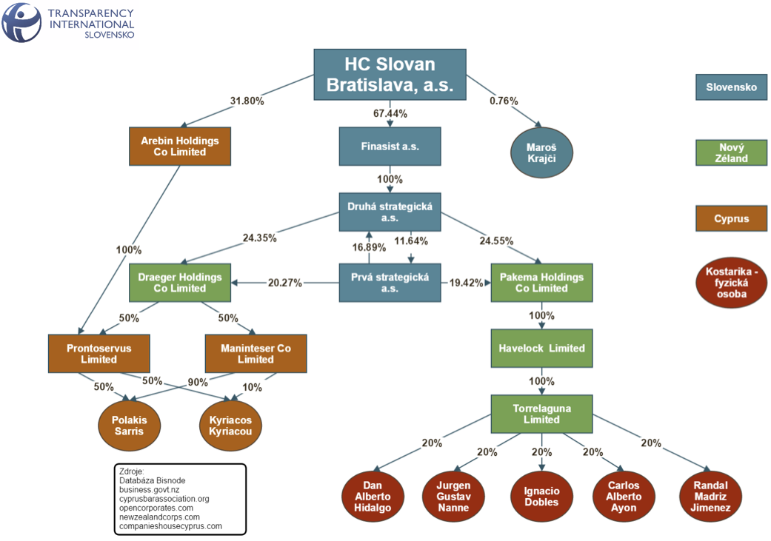
Podpora schránok
Hokejový klub Slovan Bratislava, ktorý vlastnia aj schránkové firmy, štedro sponzorujú štátne firmy ako Transpetrol, Tipos, či Slovenská pošta
Notes:
Len od vstupu Slovana do KHL dostal klub od TIPOSu, Transpetrolu či Slovenskej pošty cez reklamné služby či predaj skyboxov minimálne1,5 milióna eur.

Slide 25
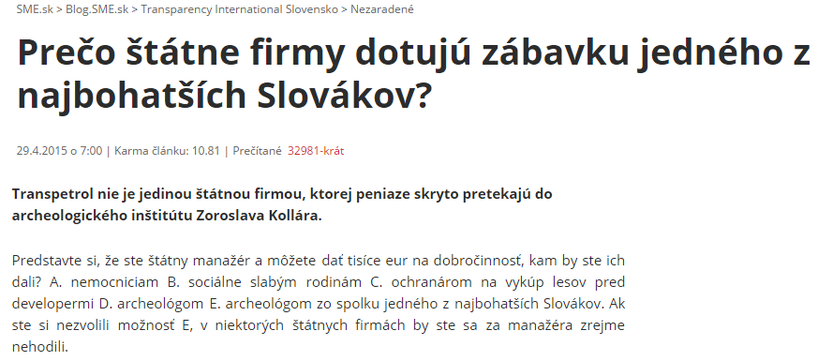
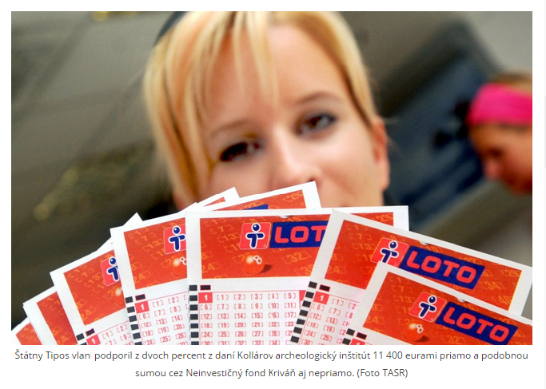
Schránkové neziskovky
Peniaze zo štátnych firiem odtekajú aj cez „schránkové“ neziskovky. Transpetrol alebo Tipos takto cez nečinné organizácie podporili súkromný archeologický inštitút jedného z najbohatších Slovákov Zoroslava Kollára
Notes:
Transpetrol v roku 2012
priamo 50-tisíc,
47-tisíc za publikáciu k výročiu Družby
30-tisíc cez neznámu NO Hodnoty života.
Tipos v roku 2014 z 2% 11 400
10 600 cez nečinný Neinvestičný fond Kriváň

Slide 26
Porovnanie so zahraničím
Výsledky sme porovnali s praxou vo firmách so súkromným kapitálom i v českých a zahraničných spoločnostiach
Porovnanie vychádza zo zúženej sady otázok, ktorá bola pre všetkých rovnaká a odpovede sme hľadali iba na webe
Percentá v porovnaní sa tak líšia od zisku v hlavnom rebríčku
Slovenské verejné firmy v ňom získali iba polovicu bodov (35%) oproti zahraničným verejným spoločnostiam (71%)

Slide 27
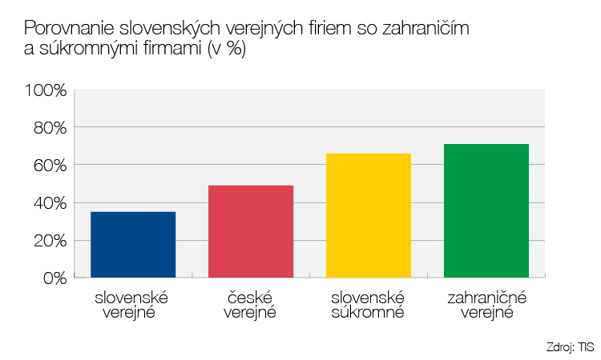
NAŠE firmy VS. ZAHRANIČNÉ
Celkový zisk
Notes:
Slovenské verejné – 35%
České – 49%
Súkromné – 66%
Zahraničné – 71%

Slide 28
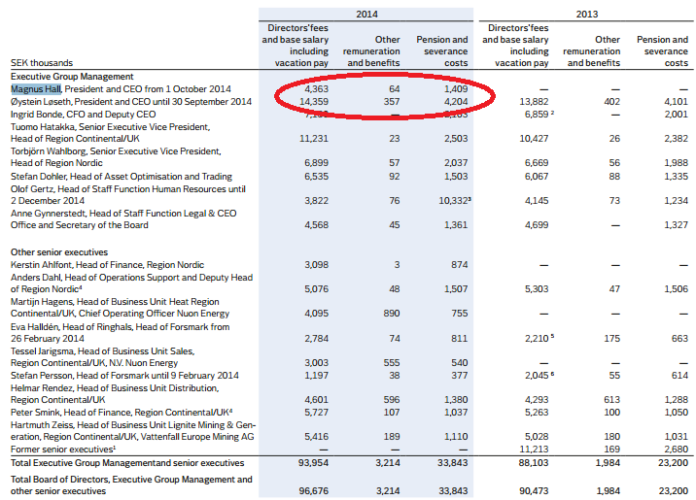
Platy na stránke
Platy manažérov zverejňuje na webe 7 z 10 zahraničných firiem, kým u nás ich až 43 z 81 verejných firiem nesprístupnilo ani po infožiadosti
U nás stále nemysliteľné. Takto informujú o platoch manažmentu v švédskej štátnej energetickej spoločnosti Vattenfall.

Slide 29
Čo s tým môžeme urobiť?
Zakladatelia firiem, štatutári, manažéri: V mnohých prípadoch stačí málo – zverejniť, čo už máte k dispozícii. V zložitejších témach ponúka odporúčania podľa WB, OECD, TIS publikácia TIS, organizujeme workshopy, inšpirovať sa možno závermi audit SP (tu a tu)
Politické strany a politici: Zmeniť infozákon tak, aby manažmenty niektorých firiem nezneužívali výnimku a neodmietali zverejňovať takmer všetko. Zabezpečiť férové výberové konania, do vedenia firiem obsadiť kvalifikovaných odborníkov a nie politické figúry
Aktivisti, zamestnanci, novinári: Venovať verejným firmám časť pozornosti, žiadať transparentnosť vo firmách od politikov. Porovnať transparentnosť firmy vo vašej obci s našim rebríčkom možno na firmy.transparency.sk. Upozornite na nekalé praktiky, zúčastniť sa môžete aj našich ďalších workshopov
Všetci: Aké kvalitné služby a za akú cenu budú verejné firmy poskytovať, záleží aj od záujmu nás všetkých. Privítame akékoľvek tipy, naše aktivity nielen k tejto téme môžete sledovať napríklad na našom FB profile

Slide 30
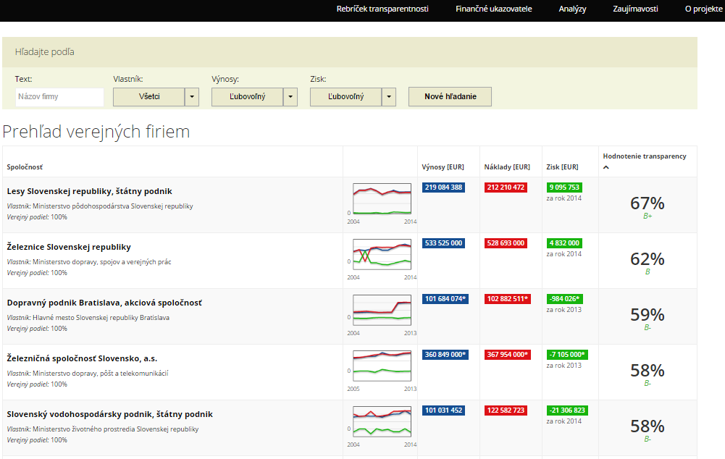
Informácie o projekte
firmy.transparency.sk
Všetky informácie o rebríčku, ako aj ďalšie údaje o ekonomických ukazovateľoch spoločností, platoch ich manažérov, či výške darov, nájdete na stránke firmy.transparency.sk

Slide 31
ĎAKUJEME ZA POZORNOSŤ
firmy.transparency.sk
www.transparency.sk

